Slide 1
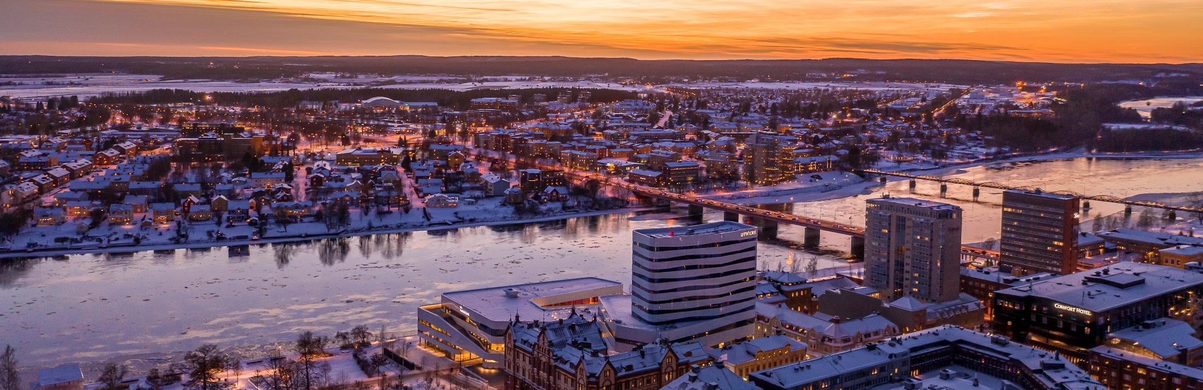

Samråd kring Umeå kommuns äldreomsorg/äldrefrågor med politiker från äldrenämnden
2022-10-05
Ubmeje
Uumaja
Umeå

Slide 2
Agenda
Välkommen/Tervetuloa/Buerestbåhtieme – Carin Nilsson (S), ordförande äldrenämnden
13.30-14.00
Inledning minoritetslagen, rättigheter och kommunens minoritetsarbete – Aino Dahol och Kristina Josephson Hesse, övergripande minoritetssamordnare Umeå kommun
Pågående/planerade aktiviteter för seniorer i minoritetsgrupperna - Riitta Päivärinta, samordnare på Enheten för prevention, Kristina Josephson Hesse, minoritetssamordnare Umeå kommun
Planering samisk äldreboendeenhet – Nils Enwald, stabschef äldreomsorgsförvaltningen
14.00-14.30
Dialog om behov, frågor, kommentarer och synpunkter om minoritetsfrågor inom äldrenämndens ansvarsområde/äldreomsorgen i Umeå kommun – Under ledning av Carin Nilsson, ordförande äldrenämnden
14.30-15.00 Information om och mingel/fika uppe på Seniortorget – Riitta Päivärinta, samordnare på Enheten för prevention

Slide 3
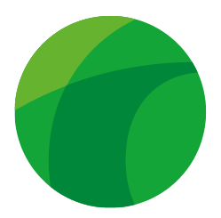


SAMRÅD ÄLDREOMSORG
TRÄFF-
PUNKTER
BRUKAR-
TRÄFFAR
SAMRÅD
SENIOR-
TORGET
BEHOV

Slide 4
Samrådsstruktur/årshjul äldrefrågor med de nationella minoriteterna
Summering av föregående år
Genomgång utifrån förvaltningsområde
Planering för kommande år
Lyfta behov särskilda referensgrupper under året
Samråd Äldreomsorg
JAN
SEP
OKT
NOV
DEC
FEB
JULI
AUG
MAR
APR
MAJ
JUNI
Planering verksamhet Våren
PLANERING VERKSAMHET
Berörda minoriteter och verksamhet inom äldreomsorgen (träffpunkter, särskilda enheter
SAMRÅD ÄLDREOMSORG
Berörda minoriteter inom förvaltnings-
området och tjänstepersoner från äldreomsorgsförvaltningen
SAMRÅD ÄLDREFRÅGOR MED POLITIKEN
Minoriteterna och äldrenämndens presidium
Återkoppling från samråd, ev. referensgrupper och aktiviteter
Inspel till nämndernas verksamhetsplanering för kommande år
Samråd Äldrefrågor med politiken
Planering verksamhet Hösten

Slide 5
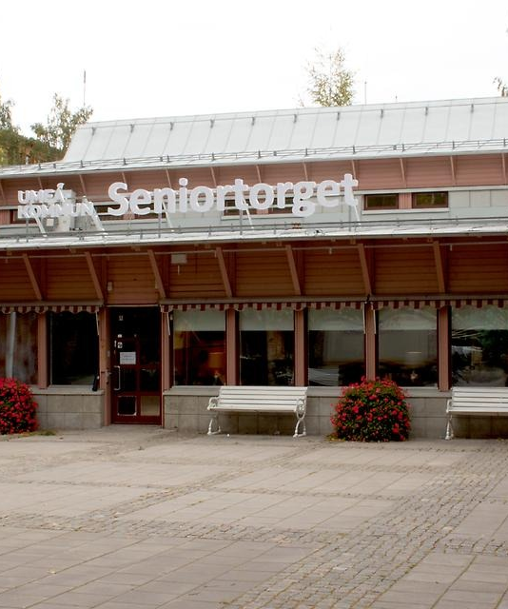
Lagar och konventioner
Europarådets ramkonvention om skydd för nationella minoriteter (SÖ 2000:2)
Europeiska stadgan om landsdels- eller minoritetsspråk (SÖ 2000:3)
Språklagen (2009:600)
Lag (2009:724) om nationella minoriteter och minoritetsspråk
Skollagen (2010:800)
Socialtjänstlagen (2001:453)

Slide 6






Nationella minoriteter i Umeå kommun
Judar
Romer
(flera grupper)
Samer
Sverigefinnar
Tornedalingar,
kväner och
lantalaiset
Jiddisch
Romani chib
(flera varieteter)
Umeå kommun ingår i förvaltningsområdena för finska (2011), meänkieli (2020) och samiska (2010).
Samiska
(flera varieteter)
Finska
Meänkieli
(flera varieteter)
Många talar hebreiska!

Slide 7
Grundskydd gäller alla nationella minoriteter och minoritetsspråk i alla kommuner
Kommunen ska:
informera de fem nationella minoriteterna om lagen
ge inflytande till och samråda med de fem nationella minoriteterna
skydda och främja de fem nationella minoriteternas språk och kultur, särskilt med fokus på barn
ge service på finska, meänkieli och samiska om det finns personal som kan detta språk
ska anta mål och riktlinjer för sitt minoritetspolitiska arbete.

Slide 8
Förstärkt skydd för finska, meänkieli och samiska i Umeå kommun som förvaltningsområde
Enskilda har rätt att använda finska, meänkieli respektive samiska vid sina muntliga och skriftliga kontakter med kommunen, och att kommunen är skyldig att ge muntligt svar på samma språk.
Kommunen ska sträva efter att bemöta enskilda på finska, meänkieli respektive samiska.
Kommunen ska verka för att det finns tillgång till personal med kunskaper i finska, meänkieli respektive samiska där detta behövs i enskildas kontakter med kommunen.
Kommunen får bestämma särskilda tider och särskild plats för att ta emot besök av enskilda som talar finska, meänkieli respektive samiska, samt ha särskilda telefontider.
Kommunen ska erbjuda förskola och äldreomsorg helt eller till väsentlig del på finska, meänkieli respektive samiska vid efterfrågan.

Slide 9
Arbetsgruppen för det minoritetspolitiska arbetet i Umeå kommun
Utbildning Marie Karling
Äldreomsorg Nils Enwald
Kultur Leif Mårtensson
Fritid Monica Svonni
Arbetsmarknads och integration Helén Andersson
Minoritetssamordnare Kristina Hesse
Minoritetssamordnare Aino Dahl

Slide 10
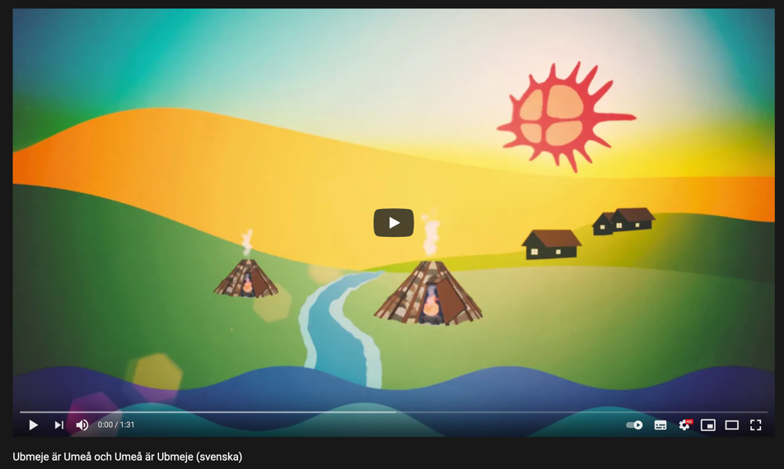

Synliggörande
Film (2021)
Ubmeje är Umeå – Umeå är Ubmeje
Informationskampanj (2020-2022)
Rättigheter ger möjligheter
Filmen om namnet Ubmeje och den samiska kulturen i Umeå togs fram under 2020 och lanserades på samernas nationaldag 6 februari 2021.
Informationskampanjen riktar sig till de nationella minoriteterna och medborgare i Umeå kommun.

Slide 11
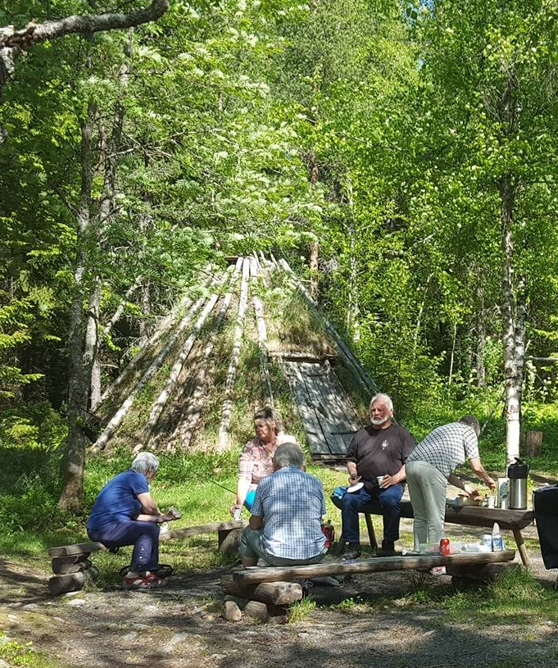
Samiska - seniorverksamhet
Samiska seniorer träffas på Tráhppie, som erbjuder samiska äldre en möjlighet att få träffa andra samer i en samisk miljö.
Aktiviteterna på träffarna syftar till att stärka seniorernas samhörighet, deras identitet och självkänsla.
Aktiviteterna planeras och genomförs av den samiska samordnaren för äldre i samråd med deltagarna.

Slide 12

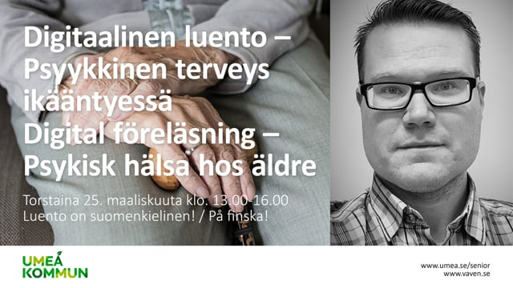
Finska och meänkieli – seniorverksamhet
Planeras i samråd med seniorer (önskemål, förslag, behov) individuellt och i grupp
Fysiska/digitala träffar hos seniorer och föreningar – mobil verksamhet
Seniortorget med brett utbud
Föreläsningar (psykisk hälsa)
Arrangemang i samarbete med Kultur för Seniorer (filmer, författarbesök, underhållning, karaoke, handarbetscafé, koka soppa på finska)
Information om kommunens service och stöd
Service inom socialtjänsten, samverkansträffar, Ersboda SäBo
Översättningsarbete
Samverkan med andra aktörer (nätverk, kommuner, Nka)
Mottagningsenheten erbjuder råd och stöd på finska

Slide 13

Samisk äldreboendeenhet
Nils Enwald, stabschef
Äldreomsorgsförvaltningen

Slide 14
Samisk enhet äldreboendeenhet
Bakgrund
Skärpt lagstiftning kring de nationella minoriteterna 2018
Förvaltningsområde innebär ”hela eller väsentlig del” av äldreomsorgen
Sedan tidigare finsk enhet på Ersboda vård- och omsorgsboende
Enkät och samråd med samiska äldre uttryckte behov/önskemål
Lokalisering
Inom Tegs vård- och omsorgsboende, enhet J – fristående fastighet
7 boendeplatser/rum
Anpassning av gemensamhetslokaler, utemiljö och personalutrymmen
Tidplan
Beslut i äldrenämnden 2022-04-28
Projektledare utsedd inom Umeå kommun/Fastighet
Planen är att enheten kan öppna under 2023
Behov av referenspersoner från samiska äldre (2 st.)

